Slide 1
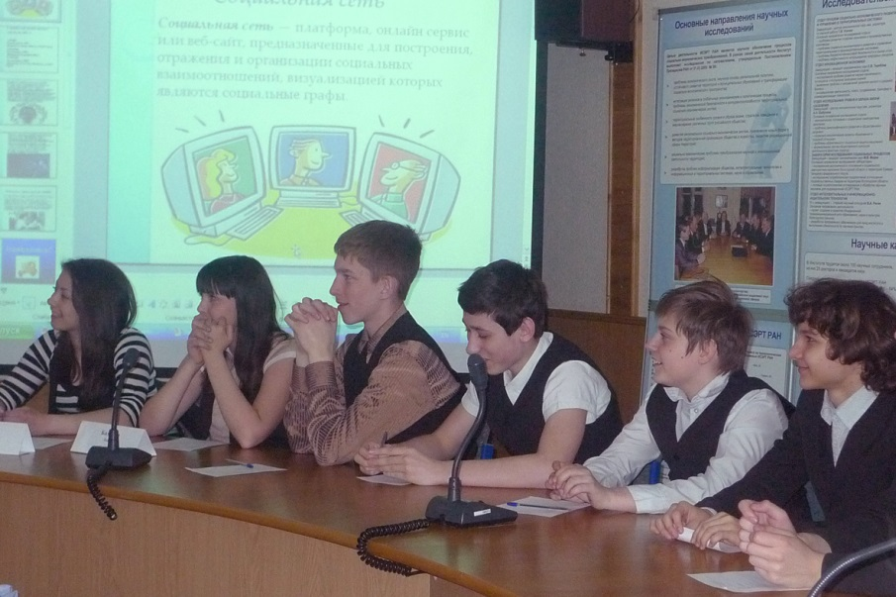
Дискуссионный клуб как форма организации внеучебной деятельности обучающихся
Докладчик: Н.Н. Сеничева, учитель МОУ «Лицей №32», инженер-исследователь ИСЭРТ РАН
г. Вологда, 2016

Slide 2
Дискуссионный клуб: сущность, цель и задачи
Дискуссионный клуб – это открытая площадка для всестороннего обсуждения наиболее актуальных проблем жизни общества.
Цель мероприятия: формирование коммуникативных навыков ведения дискуссии, развитие логического мышления, расширение кругозора.
Участниками заседаний могут быть школьники, родители, студенты, педагоги, приглашенные эксперты и т.д.

Slide 3
Что предполагает дискуссия?
1
активный обмен мнениями между участниками
2
рассмотрение проблемы с разных позиций
4
поиск нового решения, мнения, способа действий
3
многосторонняя коммуникация

Slide 4
Методика организации Дискуссионного клуба
Выбор тематики дискуссии
Определение тем докладов в рамках выбранной тематики
Составление регламента
Подготовка пространства для заседания
Выбор стратегии ведения дискуссии
Проведение дискуссии
Получение обратной связи и отзывов

Slide 5
Тематика дискуссии (на примере ДК «Юный экономист»)
Учебный год | Темы заседаний Дискуссионного клуба
2013/14 | 1. Зачем нужна школьная форма? 2. Спорт и физкультура в жизни молодежи Вологодской области. 3. Творческая активность обучающихся современной школы: плюсы и минусы общественного влияния. 4. Влияние компьютерной зависимости на психику подростков. 5. Рынок труда Вологодской области. 6. Актуальные вопросы современной экономики в свете последних политических событий. 7. Подростковые конфликты и их решения.
2014/15 | 1. Детско-родительские отношения: взгляд подростка. 2. Современный предприниматель: вызовы реальности. 3. Геополитическое положение Российской Федерации в условиях современной экономики. 4. Роль интеграции науки и образования в становлении молодого учёного. 5. Профессиональный выбор старшеклассника: залог успешной жизнедеятельности. 6. Вредные привычки молодежи и методы борьбы с ними. 7. Память без границ.

Slide 6
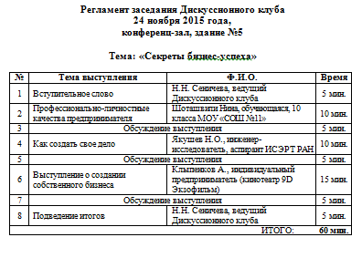
Подготовка к заседанию
1
Выбор конкретных тем для выступлений
2
Подготовка регламента мероприятия
3
Выбор кандидатур выступающих
4
Помощь выступающим в подготовке выступления

Slide 7
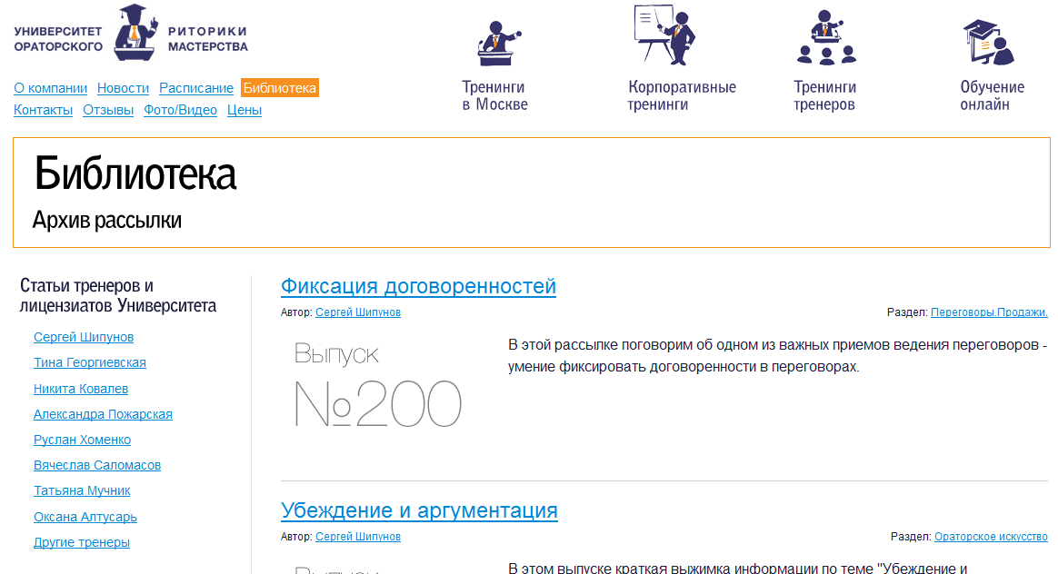
Подготовка к заседанию
Онлайн- курсы ораторского искусства
https://4brain.ru/oratorskoe-iskusstvo/
Книги по ораторскому искусству и риторике
https://4brain.ru/oratorskoe-iskusstvo/knigi.php
Онлайн курсы актерского мастерства
https://4brain.ru/akterskoe-masterstvo/
Библиотека Университета ораторского искусства и риторики
http://www.orator.biz/library/archive/

Slide 8
Подготовка пространства для заседания
«Прием аквариума»
Наличие мультимедиа, демонстрационной доски
Удобная мебель, комфортный интерьер
Наличие трибуны для выступления

Slide 9
Проведение дискуссии
Сообщение участникам темы и цели дискуссии
Обозначение актуальности темы
Определение правил ведения дискуссии
Наличие демонстрационного материала (презентации, раздаточные материалы, видеоролики и т.д.)
Постановка вопросов для обсуждения
Строгое соблюдение регламента!
Подведение итогов заседания
Творческое задание

Slide 10
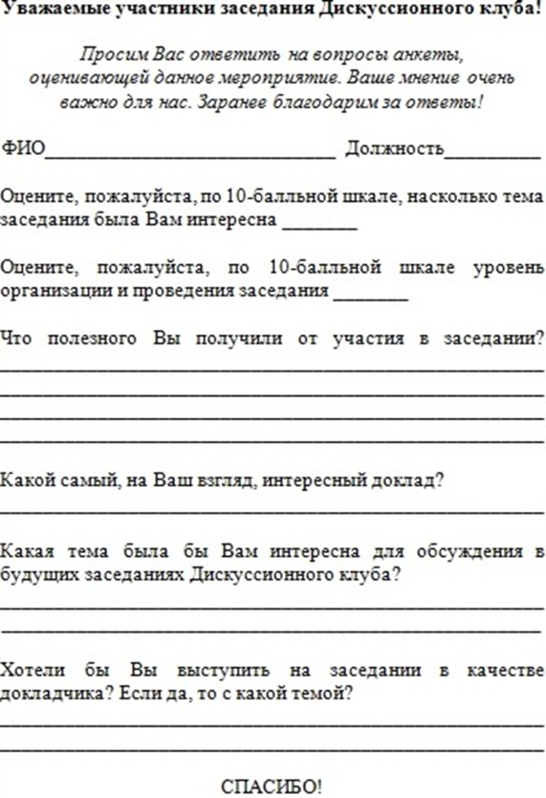
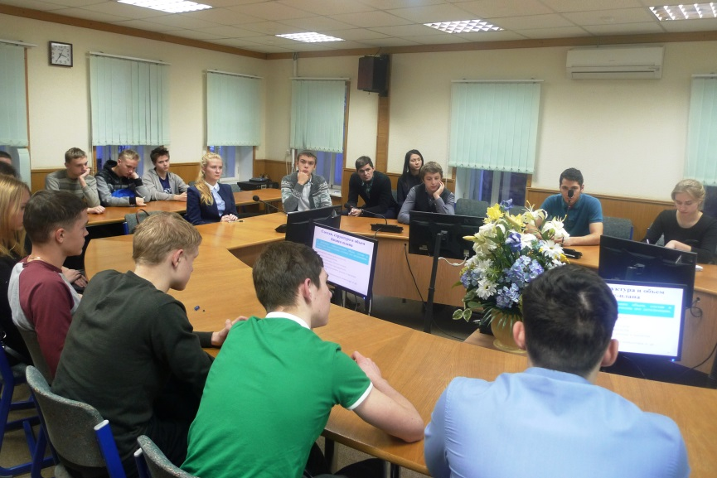
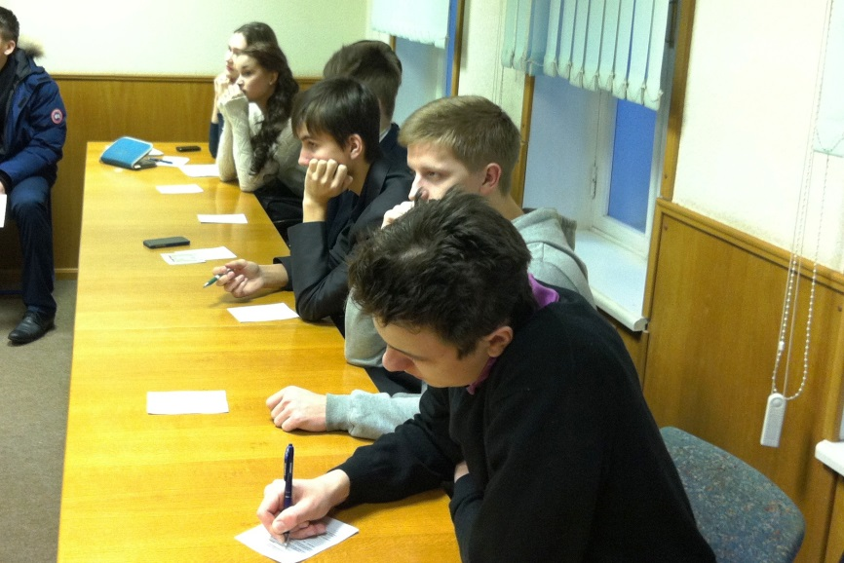
Анкетирование участников заседания

Slide 11
Спасибо за внимание!

